Slide 1
Informatiebijeenkomst ontwerp Projectplan en MER dijkversterking WAM 18 januari 2023

Slide 2
Welkom!
Wat kunt u verwachten vanavond?
Presentatie
Waar staan we nu?
Wegwijs in ontwerp projectplan Waterwet en MER
Informatiemarkt (tot 21.30 uur)

Slide 3
Waar staan we nu?
Zomer 2020 – Besluit voorkeursalternatief
Vastgesteld door Algemeen Bestuur HDSR op 1 juli 2020
Ca 2021-2023 Planuitwerkingsfase
Opstellen Vergunningenontwerp en Detailontwerp
Projectplan Waterwet (HDSR) en goedkeuringsbesluit (Provincie)
Opstellen en aanvragen hoofdvergunningen
Ca 2024-2026 Realisatiefase
Voorbereidende werkzaamheden
Opstellen en aanvragen uitvoeringsvergunningen
Uitvoering van de maatregelen
Nazorg en beheer

Slide 4
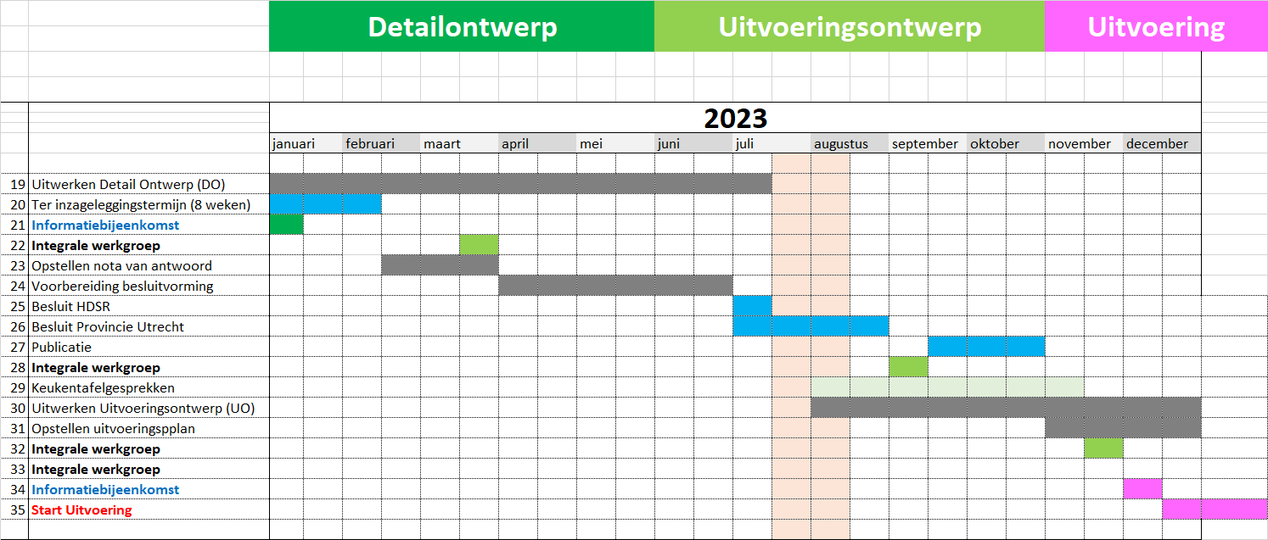
Notes:
Special van de Beermuur – Koppelkans met onderhoud

Slide 5
Een paar hoofdlijnen
23 december 2022 | Ter inzage legging Ontwerp projectplan/MER (8 weken)
18 januari 2023 | Informatiebijeenkomst over Ontwerp projectplan/MER
17 februari 2023 | Einde periode ter inzage legging
Juli/aug 2023 | Besluit door AB HDSR en Provincie Utrecht
Q3 2023 | Publicatie definitief projectplan
Q3 en Q4 2023 | Persoonlijke gesprekken over Uitvoeringsontwerp
Q4 2023 | Start realisatie

Slide 6
Wegwijs in ontwerp Projectplan en MER
Welke documenten liggen ter inzage
Wat is het ontwerp projectplan Waterwet (wat staat er in, wat is de status)
Wat is het Milieueffectrapport (hoe is het opgezet, wat staat er in)
Hoe loopt de procedure (verder)
Vragen graag na afloop aan de tafel
Zie ook de website van HDSR voor een samenvatting van MER en ontwerp projectplan
Notes:
Wat weet u na afloop

Slide 7
Welke documenten liggen ter inzage
Ontwerp projectplan Waterwet
Milieueffectrapport Deel 2
Hoofdvergunningen
Plankaart en Dwarsprofielen
Achtergrondrapport Natuur, met bijlagen:
Soortenonderzoek
Bomeninventarisatie
Achtergrondrapport Dijktracé en inpassing
Achtergrondrapport Watersysteem, met bijlagen:
Memo verwachte rivierkundige effecten
Notitie koppelkansen natuurwaarden bij horizontale
pipingmaatregelen in de Lunenburgerwaard
3D Grondwatermodellering
Achtergrondrapport Wonen, werken en landbouw
Achtergrondrapport Cultuurhistorische en aardkundige waarden, met bijlagen:
Heritage impact Assessment Inundatiesluis NHW
Rapportage bureauonderzoek archeologie
Rapportage verkennend booronderzoek
Rapportage bureauonderzoek cultuurhistorie
(incl. Inventarisatie monumenten)
Achtergrondrapport Recreatie en verkeer
Achtergrondrapport Techniek en duurzaamheid

Slide 8
Wat is het ontwerp projectplan Waterwet
Projectplan = vergunning voor de nieuwe dijk: dijkversterkingsplan
Een projectplan Waterwet beschrijft op welke manier de dijk wordt versterkt:
Het plan bevat ten minste een beschrijving van het betrokken werk en de wijze waarop dat zal worden uitgevoerd, alsmede een beschrijving van de te treffen voorzieningen, gericht op het ongedaan maken of beperken van de nadelige gevolgen van de uitvoering van het werk (Waterwet, artikel 5.4)
Dus:
Hoe komt de dijk er uit te zien
Hoe wordt de dijk gemaakt
Welke maatregelen worden er genomen om de effecten te beperken
Basis voor grondverwerving

Slide 9
Wat is het ontwerp projectplan Waterwet
Ontwerp projectplan Waterwet:
Bijlage 1 Plankaart: bovenaanzicht
Bijlage 2 Dwarsprofielen
Bijlage 3 Mitigatieplan N2000
Bijlage 4 Vervolgonderzoek archeologie
Bijlage 5 Grondverwervingsplan
Inpassingsvisie
Inpassingskaart

Slide 10
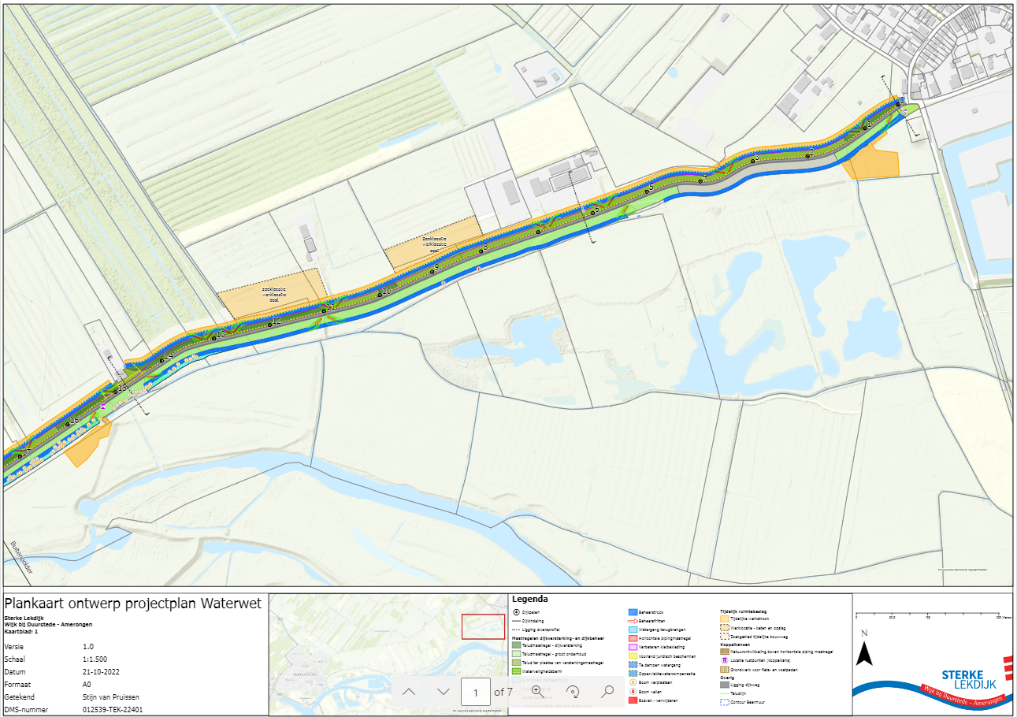
Plankaart:
7 kaartbladen

Slide 11
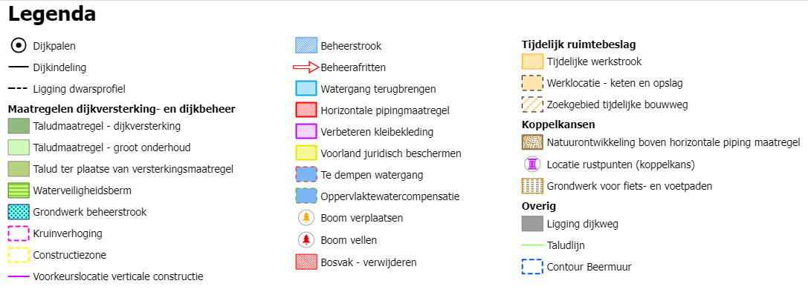
Plankaart: legenda

Slide 12
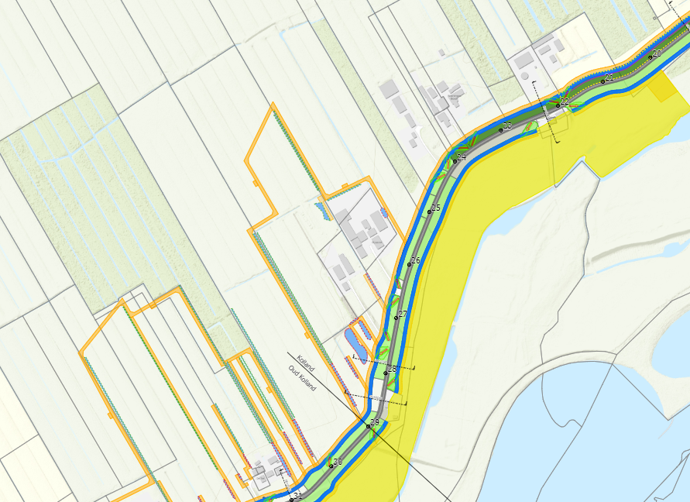
Plankaart: tijdelijke maatregelen zoals werkstroken

Slide 13
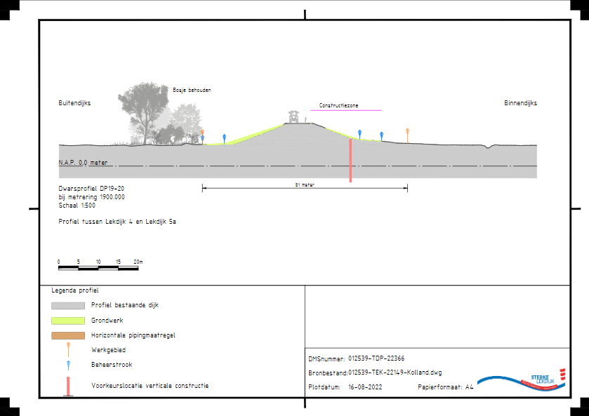
Plankaart: dwarsprofielen

Slide 14
Inpassings-kaart met koppelkansen:
Geen formeel besluit

Slide 15
Het milieueffectrapport
Waarom een Milieueffectrapport (deel 2)
Het proces
De opzet van de rapportage
Resultaten

Slide 16
Waarom MER (Deel 2)?
Een milieueffectrapport laat de milieugevolgen van een project zien, en ook of hetzelfde doel bereikt kan worden met minder milieueffecten. Zo kunnen de milieueffecten mee worden genomen in een besluit over het project.
(commissie m.e.r.)
MER deel 1 is gemaakt bij de keuze van het Voorkeursalternatief (2020)
Notes:
In een milieueffectrapport staan effecten beschreven van het dijkontwerp op de omgeving
Omdat het moet (juridische verplichting bij vastleggen dijkversterking in het projectplan Waterwet
Omdat het ons helpt: meewegen milieubelang in een ontwerp wat op bepaalde punten toch weer anders is dan een Nota VKA. En dat verdient ook een goede milieuafweging.
Bijsturen van het ontwerpteam (bijv. werkstroken door N2000 minimaliseren)
Einde verkenningsfase vrijwillig MER deel 1, MER Deel 1: gemaakt voor de keuze van het voorkeursalternatief.
MER Deel 2: gemaakt voor het vergunningenontwerp

Slide 17
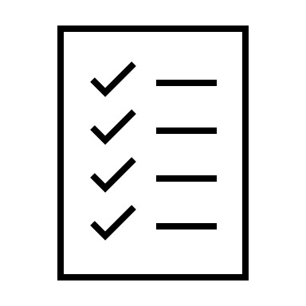
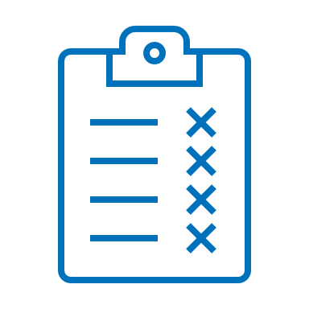
Het proces
Informatie MER deel 1
Dijkontwerp
Effectbeoordeling MER deel 2
Aanvullend veldonderzoek en analyse
Notes:
Eerst: basisinformatie nodig.
Onderzoeken uit de verkenningfase
Technisch team bezig met het uitwerken van het ontwerp
Bureauonderzoeken etc.
Specialisten aan de slag met bureauonderzoeken, veldonderzoeken en analyses
Rijtje zijn de grootste onderzoeken
Effectbeoordeling
Op basis van het dijkontwerp uitvoeren van een effectbeoordeling
Op basis van een 7-puntsschaal +’jes en –’tjes gegeven op verschillende thema’s, zoals natuur, landbouw of archeologie
Review
Milieueffectrapport is aangescherpt op basis van de review door verschillende partijen

Slide 18
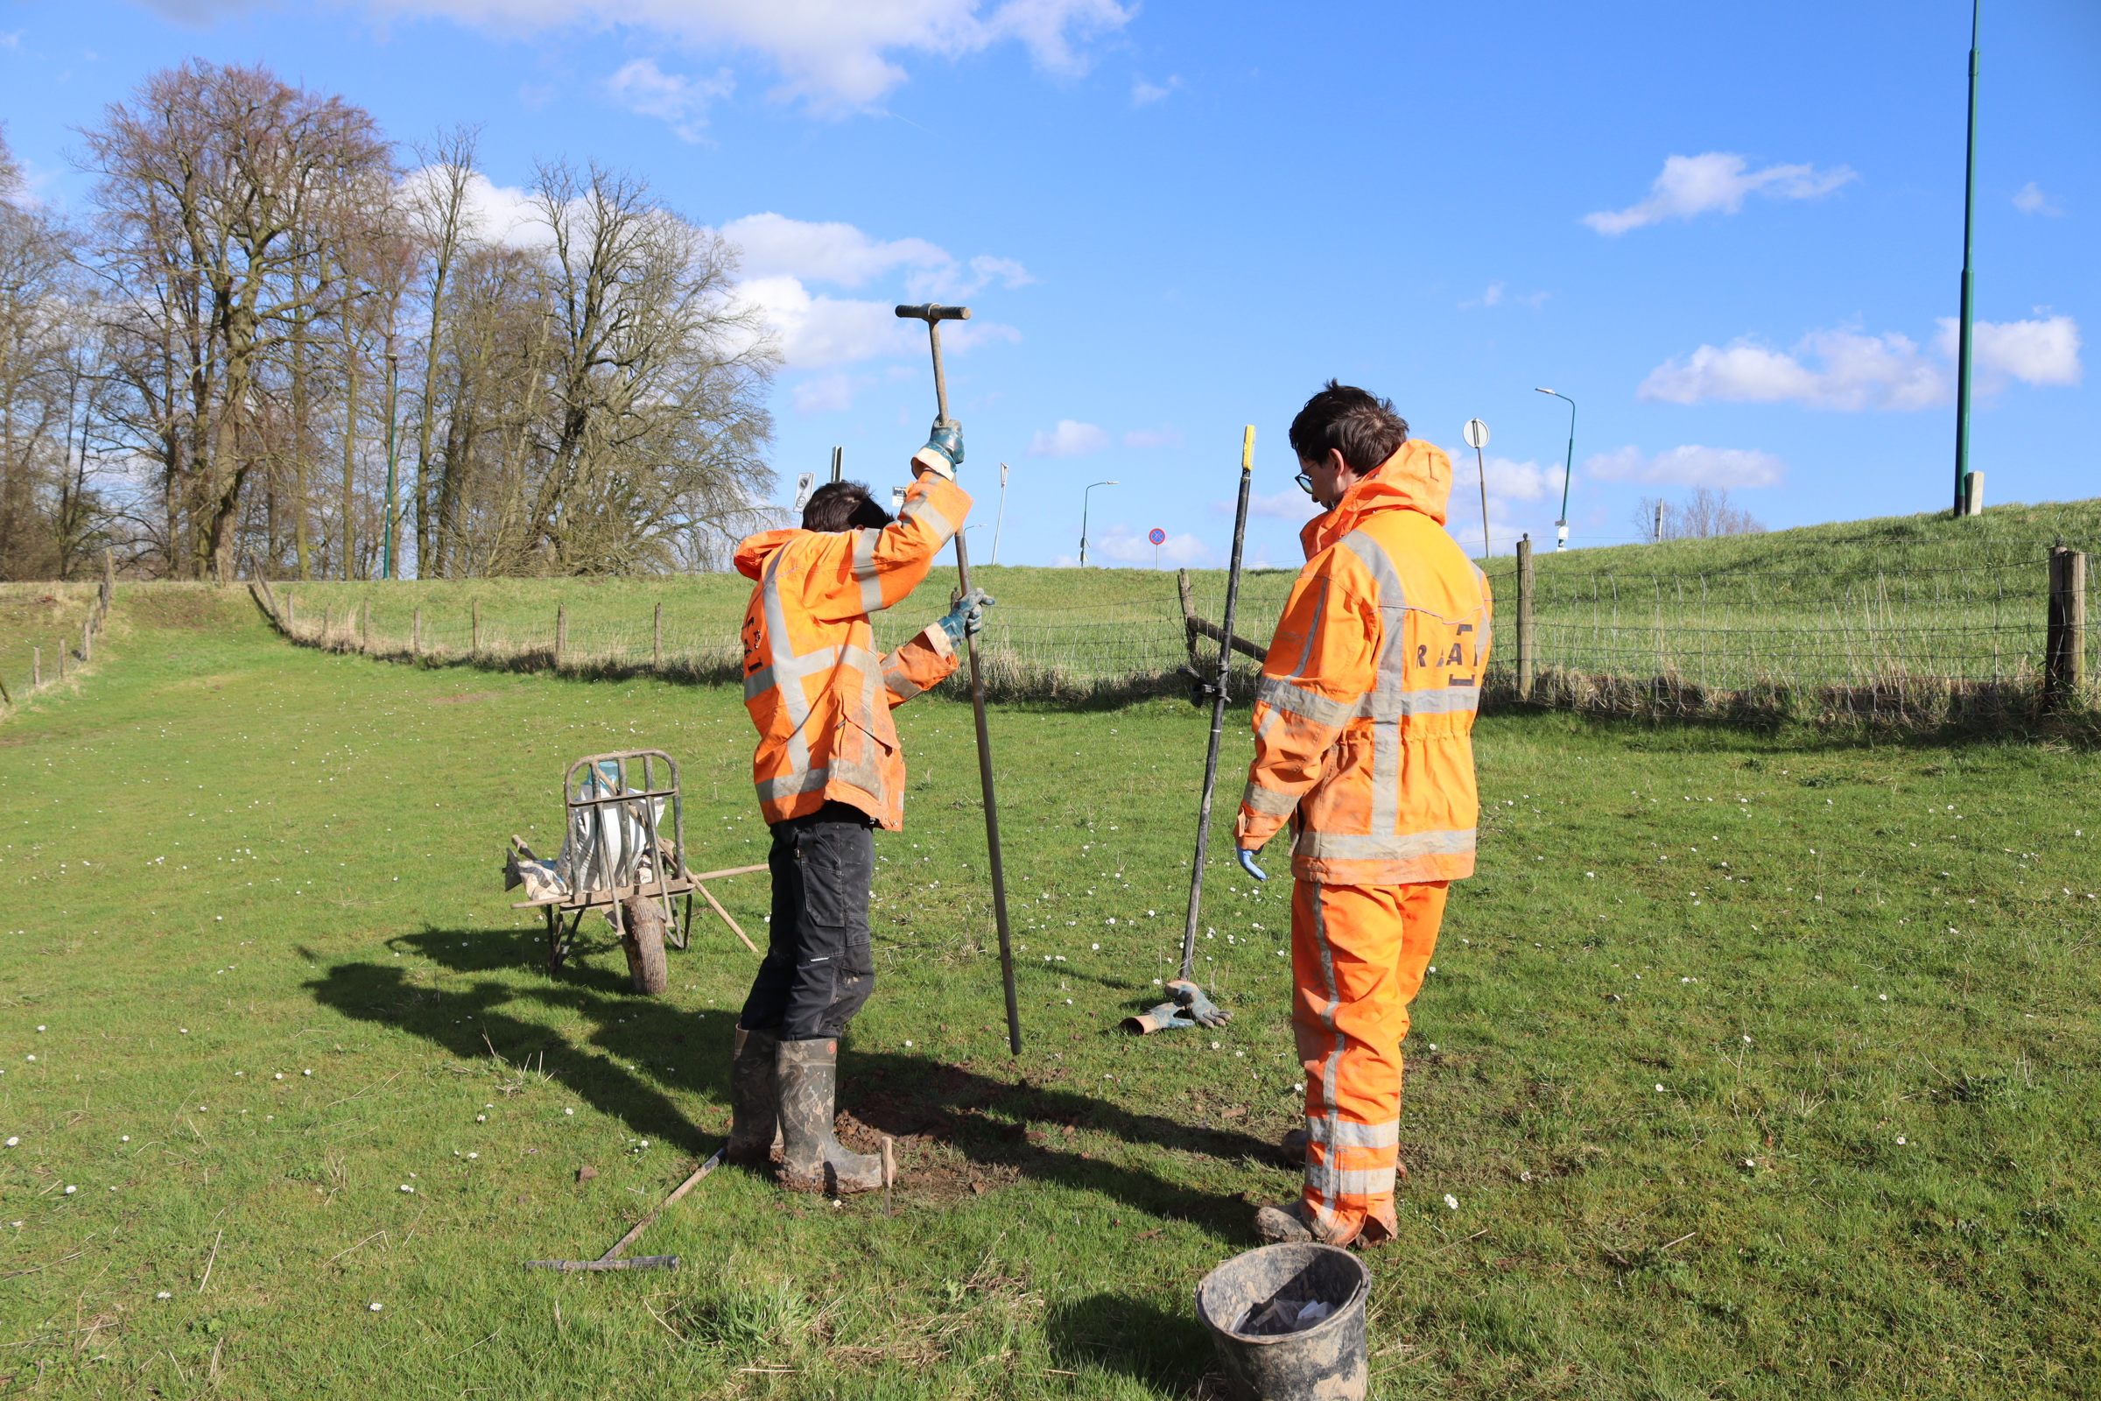

Slide 19
De opzet van het Milieueffectrapport
Structuur van het rapport
Hoofdrapport Milieueffectrapport Deel 2
Achtergrondrapporten
Per thema (natuur, techniek, etc)
Algemeen proces
Dijkontwerp en kader
Per thema: Effectbeoordeling
Per thema basisinformatie:
Wettelijk- en beleidskader
De huidige situatie en autonome ontwikkeling
Beoordelingskader en de normering
Uitgevoerde onderzoeken en analyses
Notes:
Structuur van het MER
Hoofdrapport en achtergrondrapporten (7 stuks)
Vaste informatie/ feiten, wat niet wordt beinvloed door het dijkontwerp staat in het achtergrondrapport: basisinformati
Voorbeeld: onderzoeken in het achtergrondrapport
Effectbeoordeling zelf (+ of -) staat in het hoofdrapport
Maar op basis waarvan de beoordeling is gedaan, dus welke onderzoeken/ huidige situatie/ 7-puntsschaal: achtergrondrapport

Slide 20
De opzet van het Milieueffectrapport
Het beoordelingskader
Aspecten
Techniek
Natuur
Watersysteem
Cultuurhistorische en aardkundige waarden
Dijktracé en inpassing
Wonen, werken en landbouw
Recreatie en verkeer
Criteria
Natura 2000-gebieden
NNN- en overige gebieden
Beschermde soorten
Bomen en houtopstanden
Notes:
Wat is er beoordeeld
7 thema’s beoordeeld op verschillende criteria, zie natuur

Slide 21
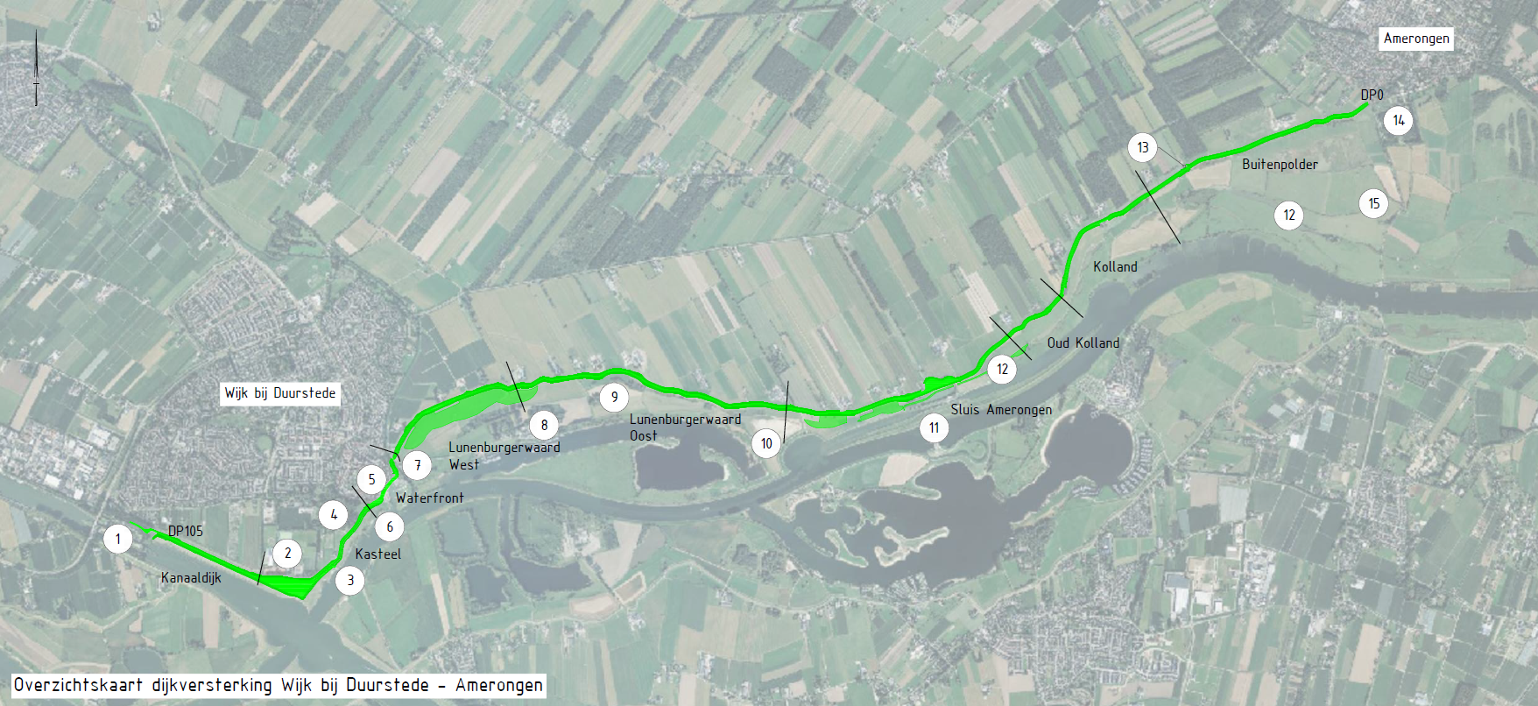
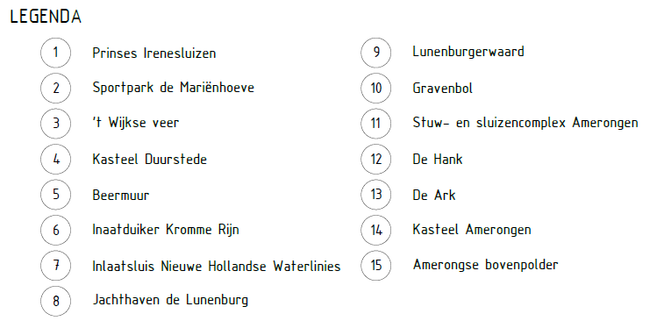
De aanpak van het Milieueffectrapport
Wat is wel en wat niet beoordeeld
Gebruiksfase én aanlegfase
Dijkontwerp én
Variant zonder beheerstrook
Dijkvakken vs hele dijk
Koppelkansen: doorkijk
Innovatieve technieken: worst-case
Notes:
Wat is er wel/niet beoordeeld
Gebruiksfase en aanlegfase
Variant zonder beheerstrook: cmer vond dat de effecten van de beheerstrook onvoldoende in beeld zijn gebracht.
Dijkvak vs hele dijk (maar score altijd hele dijk), afhankelijk van thema. Bijv, archeoligie plaatselijk verschillen, dan ook per dijk. Rivierkunde wordt altijd integraal beoordeeld.
De scores zijn altijd integraal
Hoe omgegaan met koppelkansen?
In principe niet meegenomen in de integrale beoordeling
geen onderdeel van het dijkontwerp, tenzij het onlosmakelijk met elkaar verbonden is (afplaggen provincie Utrecht)
Dijkontwerp is beoordeeld zoals deze is beschreven in het projectplan Waterwet
projectplan Waterwet is bedoeld voor waterveiliheidsmaatregelen
Koppelkansen daarom geen onderdeel van de integrale beoordeling, maar
Wel een doorkijk gegeven, of de score nog zou veranderen als de koppelkans zou worden uitgevoerd
Innovatieve technieken: uitgegaan van de worst-case. VB Mixed in Place

Slide 22
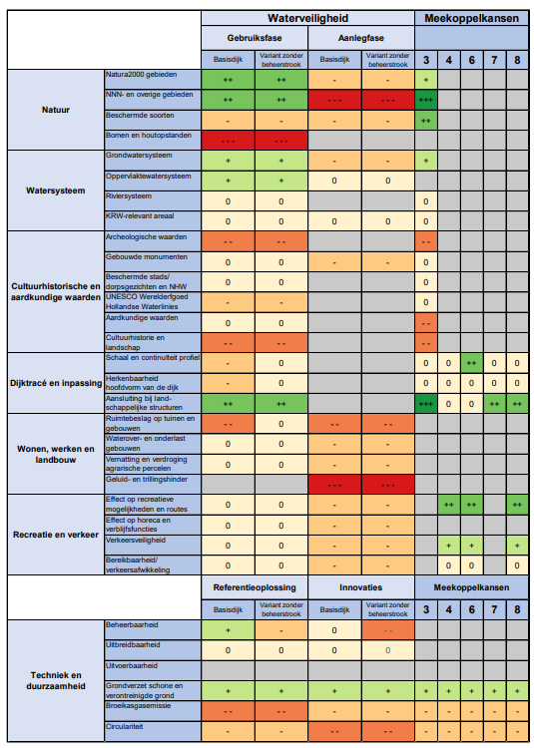
Resultaat
effectbeoordeling

Slide 23
PROJECTPLAN WATERWET
HOOFDVERGUNNINGEN
De procedure
Indienen vergunningaanvragen
Vaststellen ontwerp
Projectplan Waterwet
Opstellen ontwerp-vergunningen
23 dec - 17 feb
TER INZAGE VOOR ZIENSWIJZEN (8 weken)
Planuitwerkingsfase
Vaststellen definitief projectplan Waterwet (AB HDSR)
Opstellen definitieve vergunningen
Goedkeuren definitief projectplan Waterwet (PU)
Q3 2023
TER INZAGE VOOR BEROEP (6 weken)
Q2 2024
BEROEP: UITSPRAAK RAAD VAN STATE (‘binnen 6 maanden’)

Slide 24
Wat volgt nog?
Ontwerp Projectplan wordt definitief Projectplan
zienwijzen
‚ambtshalve aanpassingen‘
Meer vergunningen voor de dijkversterking, onder andere:
tijdelijke effecten op de natuur (o.a. stikstof)
bouw constructies
werk aan en rond monumenten
bodemkwaliteit - grondverzet
Vergunningen voor koppelkansen

Slide 25
Wat volgt nog?
Meer veldonderzoeken:
Archeologie – verkennend, karterend, proefsleuven
Bodemkwaliteit (milieuhygienisch)
Inmetingen (hoogteligging)
Grondonderzoek / sonderingen
Proefsleuven kabels en leidingen
Ontplofbare oorlogsresten
Natuur – update – b.v. broedgevallen
Monitoring gebouwen, bouwkundige opnamen

Slide 26
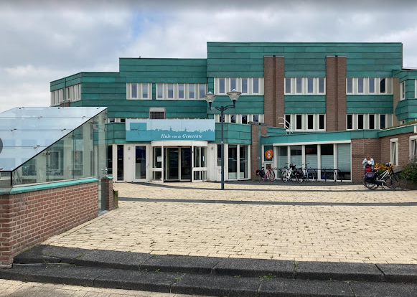
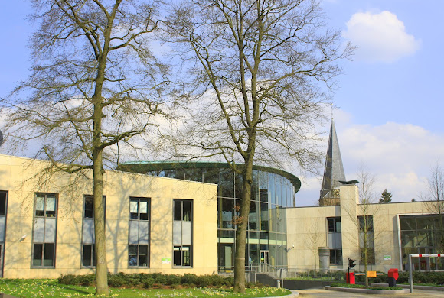
Zienswijzen indienen
Ter inzage:
Digitaal via www.provincie-utrecht.nl/loket/ter-inzage
Op papier in twee gemeentehuizen.
Zienswijzen inbrengen:
Via mail naar Provincie Utrecht: zienswijzen@provincie-utrecht.nl
Via post naar Provincie Utrecht: Postbus 80300, 3508 TH Utrecht
Mondeling na afspraak bij Provincie Utrecht
Mondeling tijdens informatiebijeenkomst (nu dus)

Slide 27
Dank voor uw aandacht
Vragen kunnen worden gesteld aan de tafels
Notes:
Wat hebben we verteld?

Slide 28
Informatiemarkt
Duurt tot 21.30 uur
Geen afsluiting

Slide 29
Informatiemarkt
Ontwerp Projectplan Waterwet en MER
- Inclusief loket voor het indienen van zienswijze
Waar? In de grote zaal
Wie? Sterke Lekdijk: Els Otterman, Pauline van Veen, Hans van
Zanten, Freek Visser, Ivan van den Dungen, Mert Kösedag, Margreet van Zee en Nicole Verstegen (Provincie Utrecht)

Slide 30
Informatiemarkt
Fietsvriendelijke weginrichting, fietspaden, voetpaden en rustpunten – gemeenten Wijk bij Duurstede en Utrechtse Heuvelrug
Ecologische verbinding langs de rivier – Provincie Utrecht
Waar? In het theatercafé
Wie? Provincie Utrecht: Martine van Delft
Gemeente Wijk bij Duurstede: Hans Buijtelaar, Floor Dil en Hans Braam
Gemeente Utrechtse heuvelrug: Anouk Haaxma en Robert Huizinga

Slide 31
Informatiemarkt
Waar? In de foyer
4. Landschapskwaliteit en biodiversiteit verhogen – Tijs van Loon
5. Innovaties – Rick Kasbergen
6. Grondverwerving – Mike Seelen
7. Conditionerende onderzoeken en monitoring – Saskia Plate en Robert van den Dijssel

